Slide 1
主题班会
交通安全教育
TRAFFIC SAFETY EDUCATION
海安市大公镇社区教育中心

Slide 2
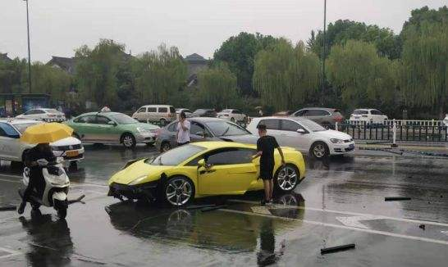
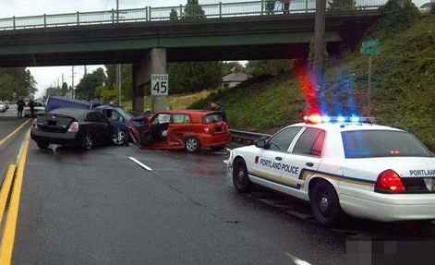
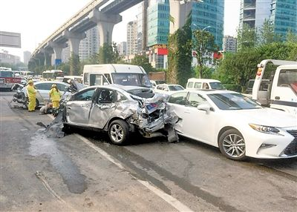
交通事故图片
事故如猛虎
Accident such as tiger

Slide 3
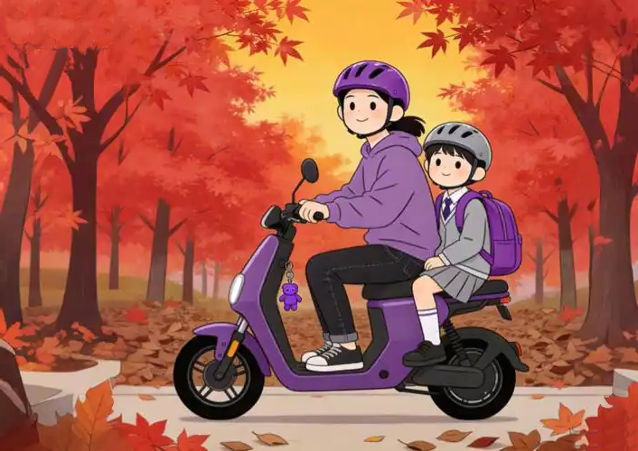
致命出行：电动车违规篇
1. 戴头盔，靠右走；
2. 不超载，不争道；
3. 不闯红灯，不逆行。

Slide 4
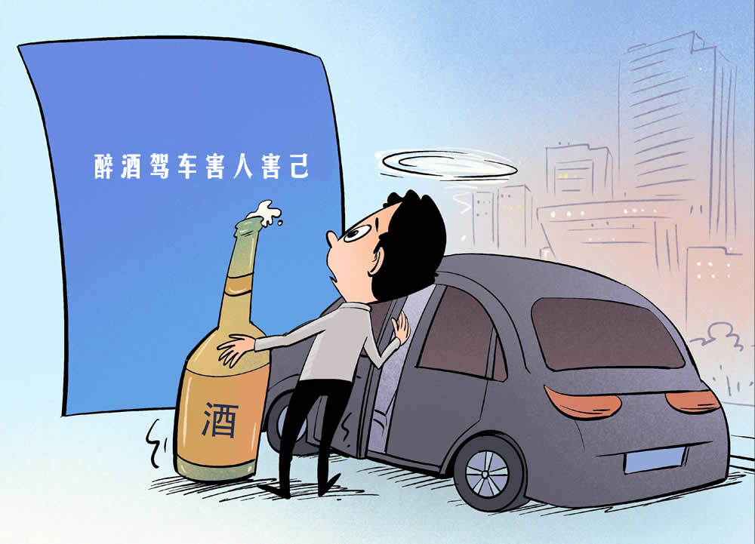
致命出行：酒后驾驶篇
1. 饮酒驾车，一次性记12分，暂扣驾驶证并罚款2000元；
2. 醉酒驾车，吊销驾驶证，并追究刑事责任。

Slide 5
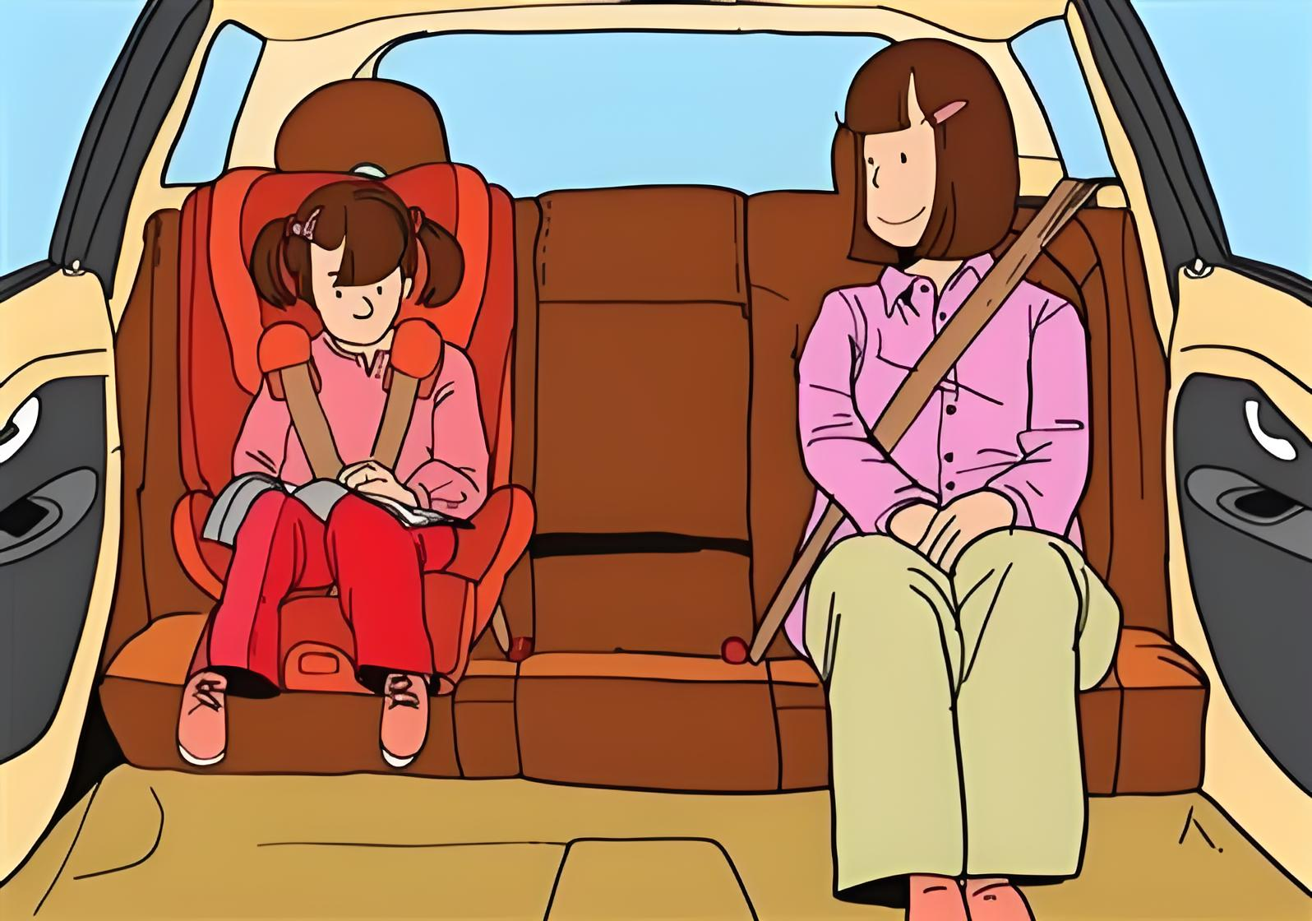
致命出行：不系安全带篇
1. 养成上车即系安全带的习惯；
2. 提醒全车人都系安全带，防止互相伤害。
3. 12岁以下儿童应乘坐儿童安全座椅。

Slide 6
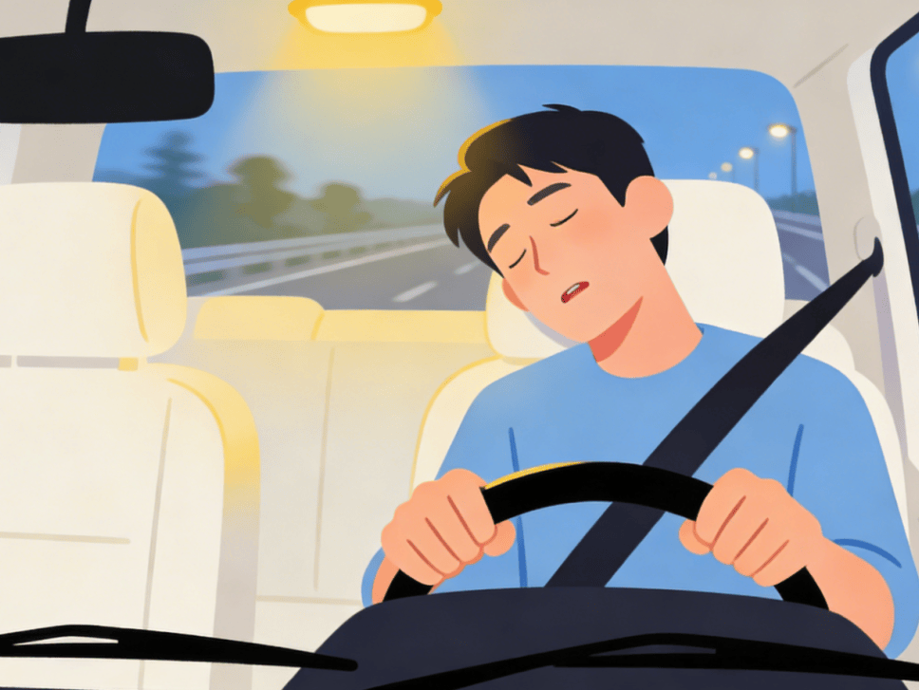
致命出行：疲劳驾驶篇
1.长时间行车，应由2人以上轮流驾驶，交替休息；
2. 一旦感觉困顿，必须立即就近停车休息，绝不可侥幸硬撑。

Slide 7

车祸猛于虎
拒绝危险行为 远离致命出行

Slide 8
主题班会
谢谢大家！
TRAFFIC SAFETY EDUCATION
海安市大公镇社区教育中心

